Slide 1
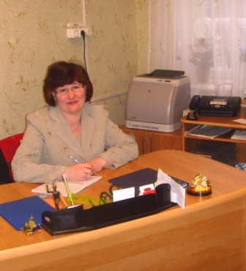
Муниципальное специальное (коррекционное) казенное образовательное учреждение для обучающихся, воспитанников с ограниченными возможностями «Специальная (коррекционная) общеобразовательная школа-интернат VIII вида» г. Карабаша.
Муниципальное казенное учреждение
«Управление образования
Карабашского городского округа»
Почетная грамота Министерства образования и науки РФ;
Почетная грамота Министерства образования и науки Челябинской области;
Лауреат премии Губернатора Челябинской области работников образования;
Лауреат премии главы Карабашского городского округа.
Идрисова Альфина Рамазановна
Директор с 2005 г.

Slide 2
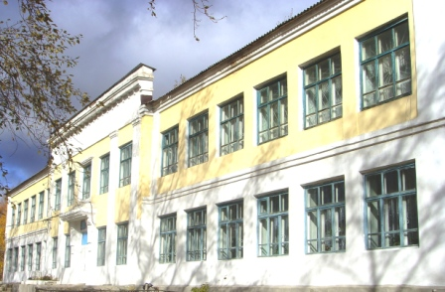
Сведения об учреждении
Учредитель: Муниципальное казенное учреждение «Управление образования Карабашского городского округа»
Юридический адрес: 456140 Челябинская область. г. Карабаш. улица Кузнецова, 6.
Email: kshi@inbox.ru
Сайт: www.kshi.karabash.social-host.ru
Директор: Идрисова Альфина Рамазановна
Образована школа-интернат в 1959 г.
Образовательная деятельность: основное общее специальное коррекционное образование.
Учреждение имеет бессрочную лицензию на образовательную деятельность.
Наполняемость классов до12 человек.
В школе-интернате обучается 84 человек:
1 этап 1-4 классы (4 года) «Школа коррекции и развития» – 39 обучающихся;
2 этап 5-9 классы (5 лет) «Школа социального опыта» – 45 обучающихся;
- обучающихся на дому – 11.
Муниципальное специальное (коррекционное) казенное образовательное учреждение для обучающихся, воспитанников с ограниченными возможностями «Специальная (коррекционная) общеобразовательная школа-интернат VIII вида» г. Карабаша

Slide 3
Условия учреждения
1. Тип здания - нежилое помещение
2. Год ввода в эксплуатацию_1939
3. Проектная мощность__120
4. Реальная наполняемость 84 ( из них 11 обучаются на дому)
5. Перечень учебных кабинетов:
а) кабинет начальных классов – 4;
б) кабинет географии и биологии - 1;
г) кабинет математики - 1;
д) кабинет социально – бытовой ориентировки - 1;
е) кабинет информатики – 1;
6. Кабинеты для коррекционной работы:
- кабинет психолога/психологической разгрузки - 1,
- кабинет логопеда - 1
7. Перечень мастерских:
а) швейная мастерская;
б) столярная мастерская.
8. Библиотека:
- площадь __27.6кв.м._
- книжный фонд 6648, в том числе:
- учебный фонд - 1313
- методическая литература
- художественная литература
9. Спортивная площадка ___1__, площадь__756кв.м ______
10. Столовая ___1___, площадь _47,4_, число посадочных мест __60_
11. Актовый зал: площадь ___32кв.м.____
12. Помещения спален _2__, спальных мест_24__
13. Блок помещений для медико-оздоровительной работы:
- медицинский кабинет 1
- изолятор 1
14. 5 кабинетов оснащены АРМ, 7 кабинетов – мультимедийным оборудованием и ПК. Кабинет социального педагога оснащен ПК.

Slide 4
Уровень образования педагогов

Slide 5
Уровень квалификационной категории

Slide 6
«Отличник народного образования» - 1;
Почетная грамота Министерства образования и науки РФ - 5;
Почетная грамота Министерства образования и науки Челябинской области - 11;
Лауреат премии Губернатора Челябинской области работников образования - 1;
Лауреат премии главы Карабашского городского округа - 3.

Slide 7
Структура образовательного процесса
1 этап 1-4 классы (4 года) «Школа коррекции и развития» – 39 обучающихся;
2 этап 5-9 классы (5 лет) «Школа социального опыта» – 45 обучающихся;

Slide 8
Организация деятельности волонтеров в распространении идей и социально значимых примеров толерантного поведения по отношению к детям с ограниченными возможностями здоровья
Руководитель проекта:
Кийкова Надежда Юрьевна
Заведующая кафедрой специального (коррекционного) образования ГБОУ ДПО «ЧИППКРО», к.п.н., доцент

Slide 9
Педагогические аспекты социализации и адаптации рассмотрены в трудах А.И. Арнольдова, В.Г. Бочаровой, М.А. Галагузовой, А.В. Мудрика и др.
Психолого-педагогические особенности развития личности ребенка с ограниченными возможностями здоровья исследовались Л.И. Акатовым, М.С. Басовым, В.В. Лебединским, Е.М. Мастюковой, М.В. Певзнером и др.
Проблема педагогического сопровождения социальной реабилитации исследовалась в работах М.Р. Битяновой, Е.И. Казаковой, В.Е. Летуновой, Н.С. Моровой, Л.М. Шипицыной и др.
Социально-педагогические и психологические подходы к проблеме адаптации, позитивной интеграции детей с ОВЗ в социальную среду отражены в трудах А.В. Батовой, Д.А. Быкова, Л.Н. Кошелевой, Э.И. Леонгард, Н.Н. Малофеева, Н.М. Назаровой, Н.Д. Шматко и др.

Slide 10
Объект исследования: процесс социально-личностной адаптации детей с ограниченными возможностями здоровья в образовательной организации и ближайшем социальном окружении.
Предмет исследования: организация совместной познавательной и предметно-практической деятельности волонтеров и детей с ограниченными возможностями здоровья, обеспечивающей возможность их успешной социальной адаптации.

Slide 11
Гипотеза научно-прикладного проекта.
- содержание, организационные формы и методы, способствующие социально-личностной адаптации особого ребенка, определяются с учетом их психофизиологических возможностей и состояния здоровья, индивидуальных потребностей и дальнейших социально-личностных приоритетов;
- специалистами педагогического коллектива и другими социальными партнерами организации осуществляется психолого-педагогическое сопровождение волонтеров;
- используются личностно-ориентированные технологии развития социальной активности волонтеров.

Slide 12
Цели и задачи научно-прикладного проекта:
Цель: организация совместной познавательной и предметно-практической деятельности волонтеров и детей с ограниченными возможностями здоровья, способствующей социально-личностной адаптации детей в образовательной организации и ближайшем социальном окружении.
Достижение цели предполагает последовательное решение следующих задач:
1. Определение социально-педагогических условий адаптации детей с ОВЗ в социум, обеспечивающих каждому ребенку с ОВЗ доступную и полезную для его развития помощь.
2. Разработка системы организационно-педагогических условий осуществления совместной познавательной и предметно-практической деятельности волонтеров и детей с ограниченными возможностями здоровья.
3. Подготовка практических рекомендаций для родителей, педагогов, здоровых детей по интеграции детей с ОВЗ в социум посредством организация совместной познавательной и предметно-практической деятельности волонтеров.
4. Формирование толерантного отношения к особым детям со стороны ближайшего социального окружения.

Slide 13
Этапы научно-прикладного проекта.
Первый этап (2014-2015 гг.) – подготовительный.
Второй этап (2015-2016) – констатирующий.
Третий этап (2016-2017) – формирующий.
Четвертый этап (2017-2018) – транслирующий.

Slide 14
Первый этап (2014-2015 гг.) – подготовительный.

Slide 15
План работы с педагогами:
№ пп | Содержание | Сроки проведения | Ответственные
1 | Тематический педсовет «Специфика волонтерского движения как субъекта социальной работы в условиях школы-интерната» | Ноябрь | Зам. дир. по УВР Бисерова С.Г. Зам. дир. по ОВР Баловнева А.Л.
2 | Цикл практических занятий по обучению приемам педагогической диагностики | Декабрь | Педагог-психолог Киприянова Е.А.
3 | Семинар « Социально-педагогические условия организации деятельности волонтеров в условиях образовательной организации» | Декабрь (перенесен на январь 2015) | Зам. дир. по УВР Бисерова С.Г. Зам. дир. по ОВР Баловнева А.Л.

Slide 16
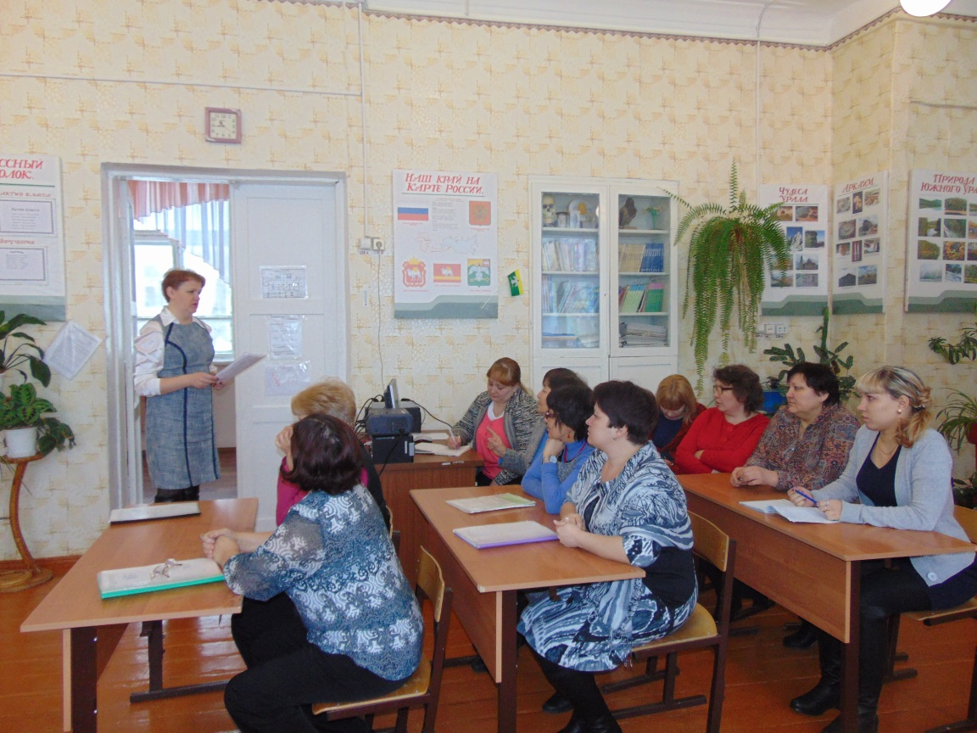
1. 27.11.2014 г. Тематический педсовет «Специфика волонтерского движения как субъекта социальной работы в условиях школы-интерната»
Цель: совершенствование
теоретической базы
и расширение
понятийного аппарата педагогов

Slide 17
На педсовете педагогами были рассмотрены следующие вопросы:
Волонтерское движение, что это?
Кто такие волонтеры?
Волонтерское движение как непрофессиональный уровень социальной работы
Волонтерское движение как субъект социальной работы. Основные характеристики.
Для реализации проекта в ОУ решением педсовета была создана творческая группа по разработке нормативно-правового обеспечения по теме проекта.

Slide 18
Работа творческой группы
Разработано положение о волонтерском движении в школе-интернате
На этапе разработки проекты договоров о сотрудничестве с социальными партнерами

Slide 19
2. Цикл занятий по обучению педагогической диагностике:
Дата | Категория участников | Тема занятия | Цель занятия | Ответственный
11.12.14 | Учителя начальных классов | «Младший школьник и толерантность» | - обсудить с педагогами отношения младших школьников между собой; - научить педагогов проведению с детьми экспериментальной ситуации «Выбери друга для игры». | Педагог-психолог
12.12. 14. | Учителя старших классов | «Подростковая ассертивность» (способность не действовать в ущерб кому-либо, уважая права других людей, но при этом, не позволяя «вить из себя веревки») | - Рассказать педагогам о понятии «ассертивность»; - научить педагогов проведению диагностики по выявлению уровня ассертивности. | Педагог-психолог
16.12.14. | Воспитатели младшей группы | «Трудности общения» | - обсудить, какие трудности замечены воспитателями в процессе общения детей; - Научить проведению экспериментальной ситуации «Нужен твой совет». | Педагог-психолог
17.12.14. | Воспитатели старшей группы | «Поведение в конфликте -показатель толерантности?» | - обсудить с что такое конфликт; - Научить проведению теста Томаса - «Типы поведения в конфликте». | Педагог-психолог

Slide 20
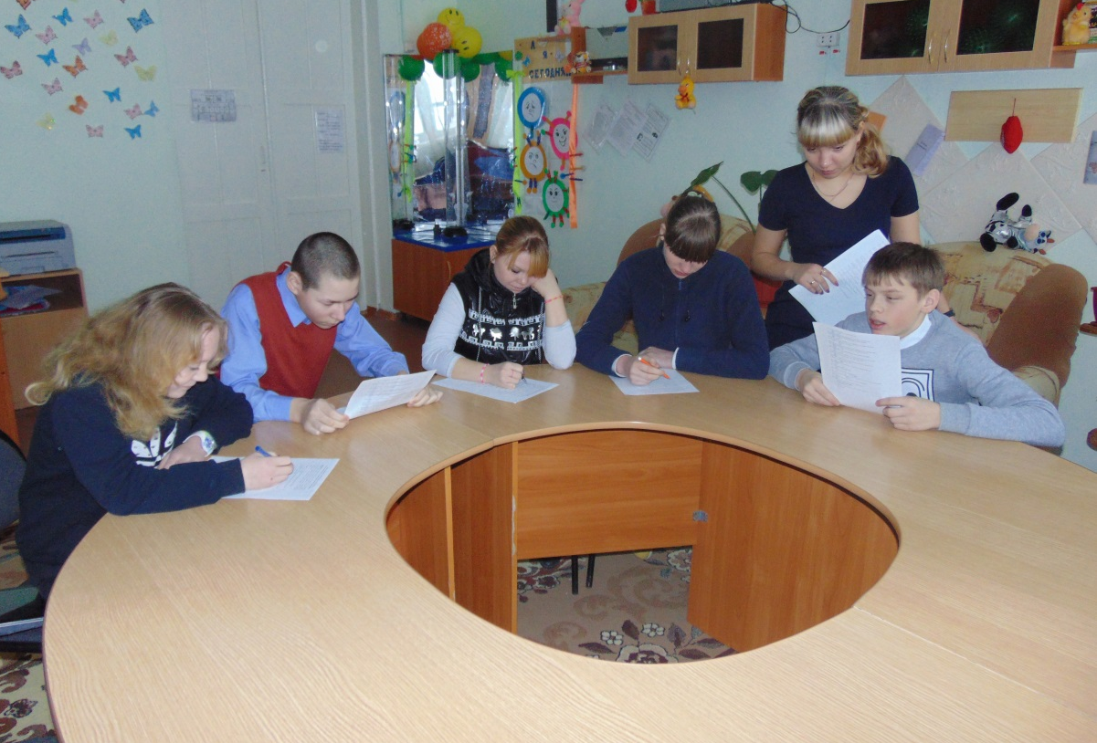
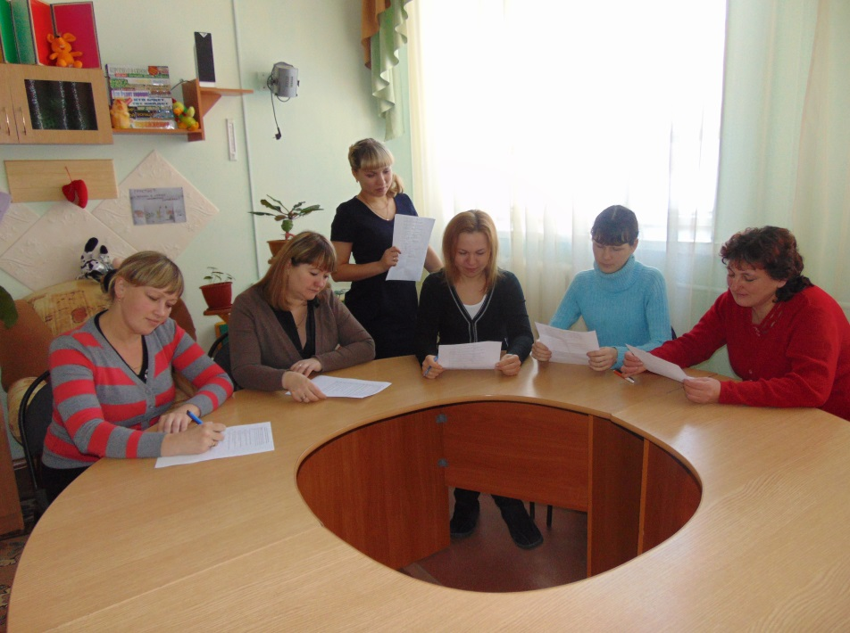
1. Первичная диагностика детей, педагогов и родителей.
Педагог-психолог
Киприянова Е.А.

Slide 21
3. Семинар «Социально – педагогические условия организации деятельности волонтеров в условиях образовательной организации»
Социально-педагогические условия организации деятельности волонтеров в условиях образовательной организации
Опыт организации деятельности волонтеров
Основные направления, формы сотрудничества волонтеров с организациями
Конкретизация тех планируемых результатов (личностных, предметных, метапредметных), которые могут быть развиты значительнее в совместной деятельности детей и волонтеров или без непосредственного участия педагога на основе:
анализа программ курсов внеурочной деятельности, программ духовно-нравственного развития, воспитания обучающихся на ступени начального общего образования, программ формирования экологической культуры, здорового и безопасного образа жизни, программ коррекционной работы;
изучения потребностей детей и их родителей;
рекомендаций специалистов сопровождения, ПМПК.
Уточнение целей, задач и содержания анализируемых программ внеурочной деятельности, духовно-нравственного развития, воспитания обучающихся на ступени начального общего образования, программ формирования экологической культуры, здорового и безопасного образа жизни, программ коррекционной работы с детьми с ограниченными возможностями здоровья в условиях приобщения волонтеров к их реализации
Изучение возможностей образовательной организации по оказанию услуг в развитии дополнительных умений, навыков волонтеров (например, формирование основ психологической, педагогической, медицинской грамотности, развитие навыков общения, тьюторства, организационных умений. )

Slide 22
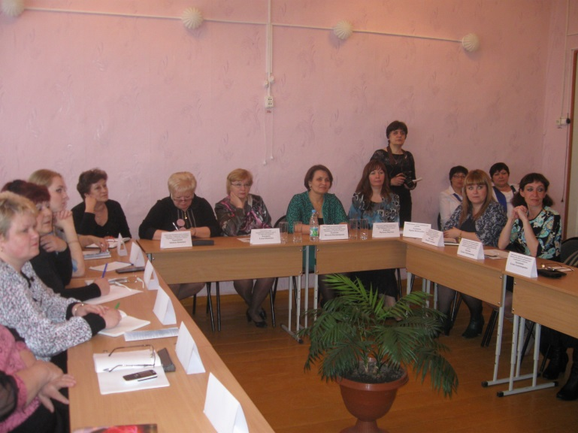
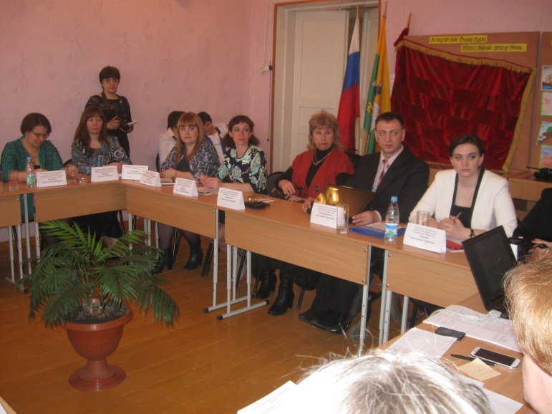
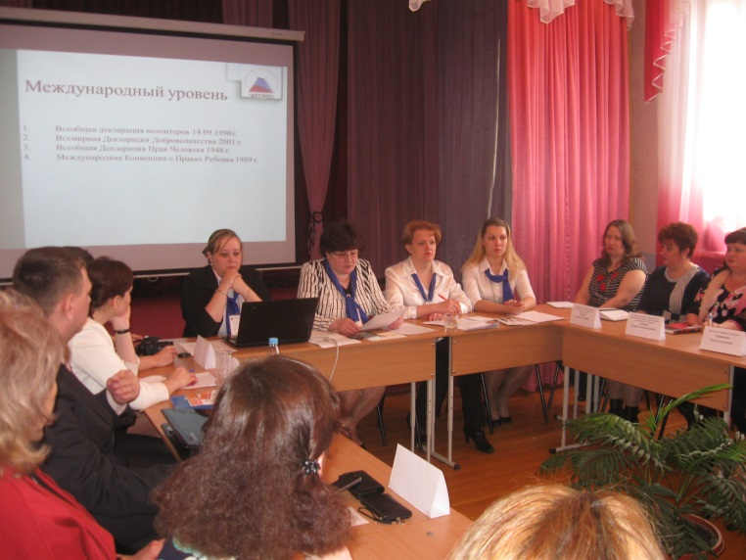
Семинар 10 апреля 2015 г.

Slide 23
Второй этап (2015-2016) – констатирующий.

Slide 24
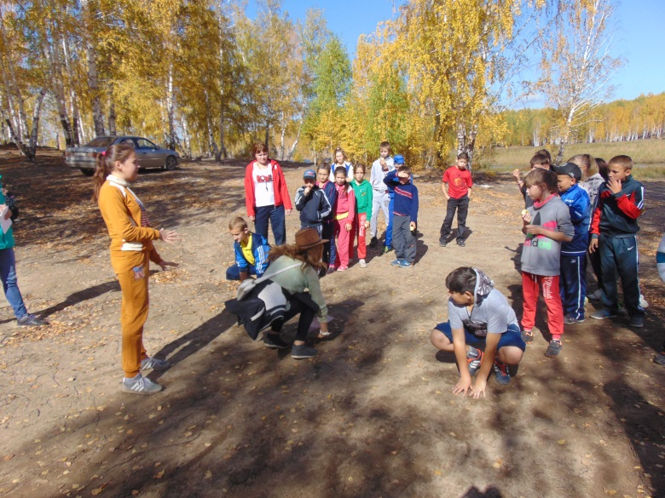
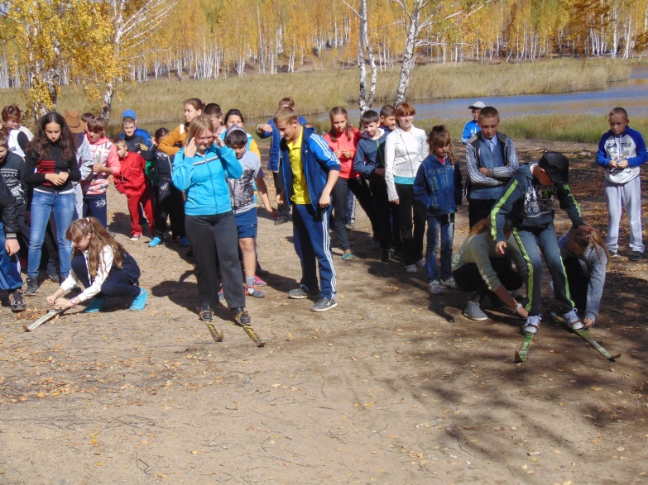
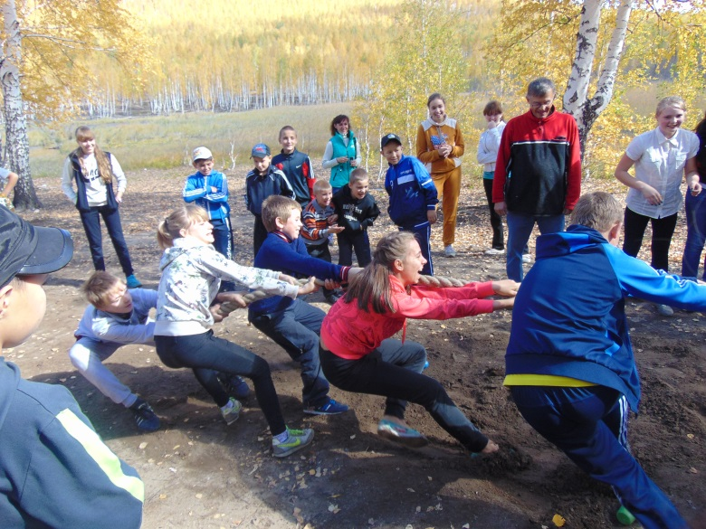
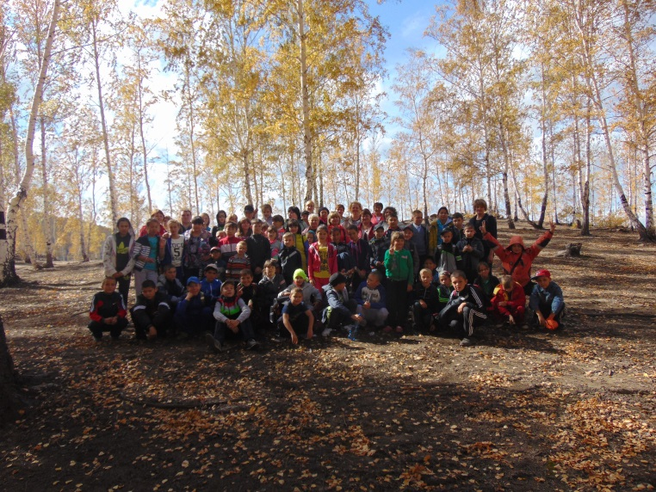
День здоровья 10 сентября 2015 г.

Slide 25
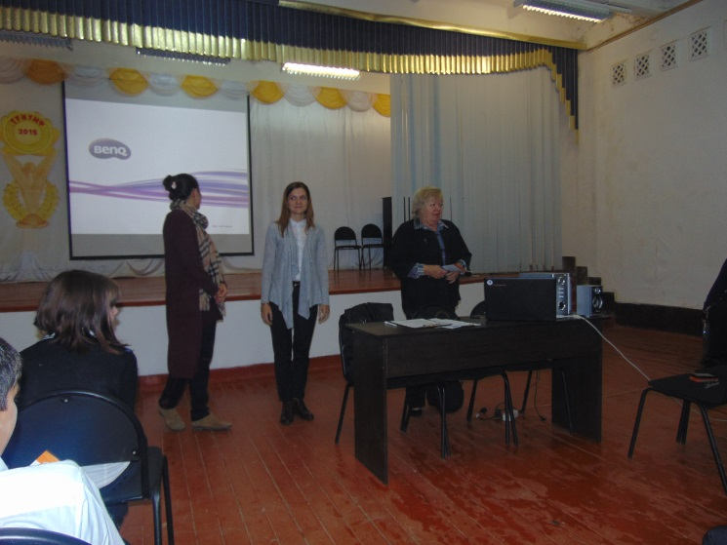
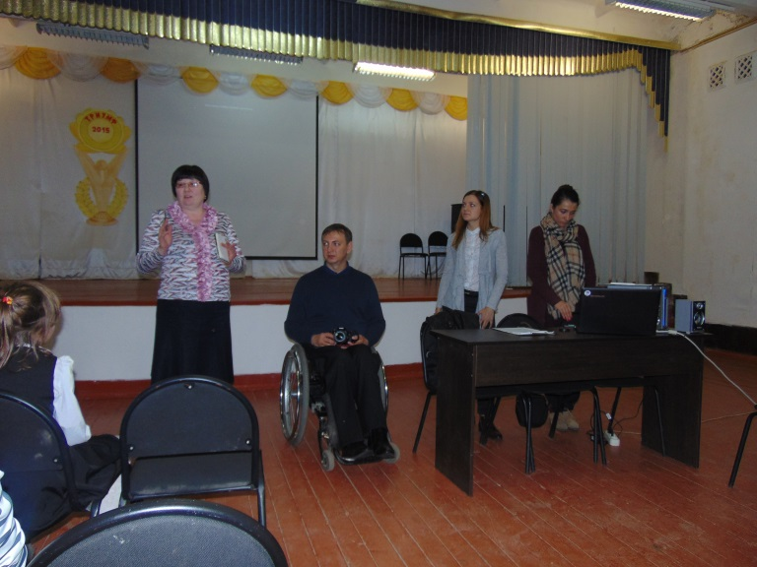
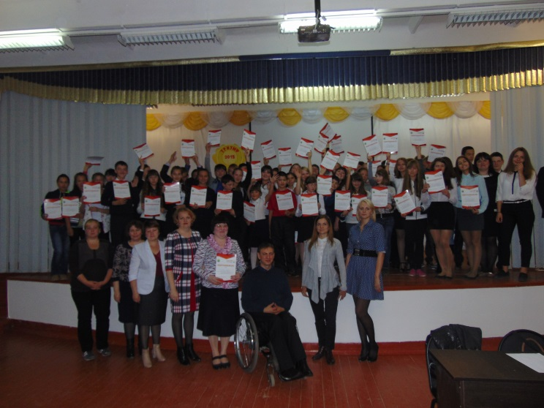
Встреча с ЧРОВО «Доброволец» 21 сентября 2015 г.

Slide 26
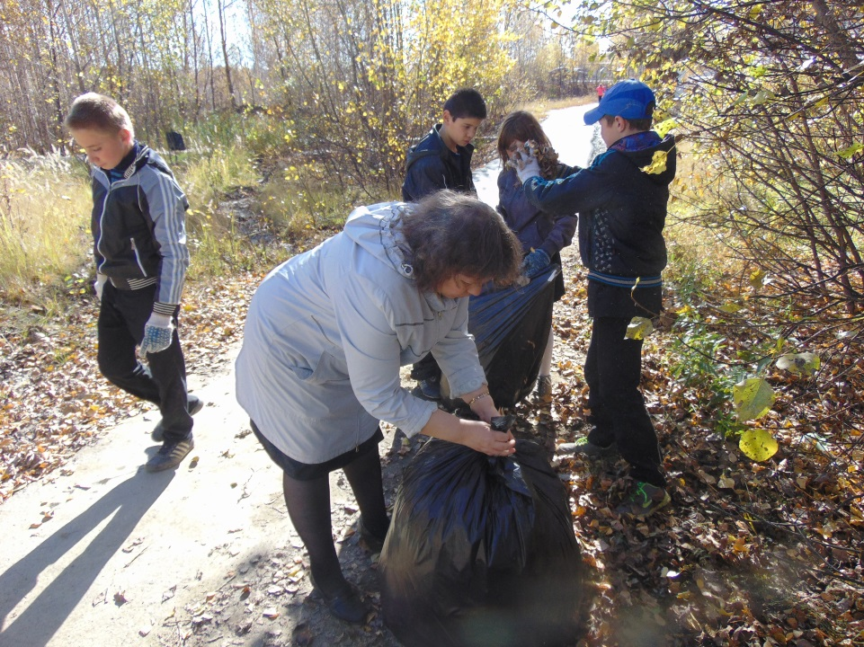
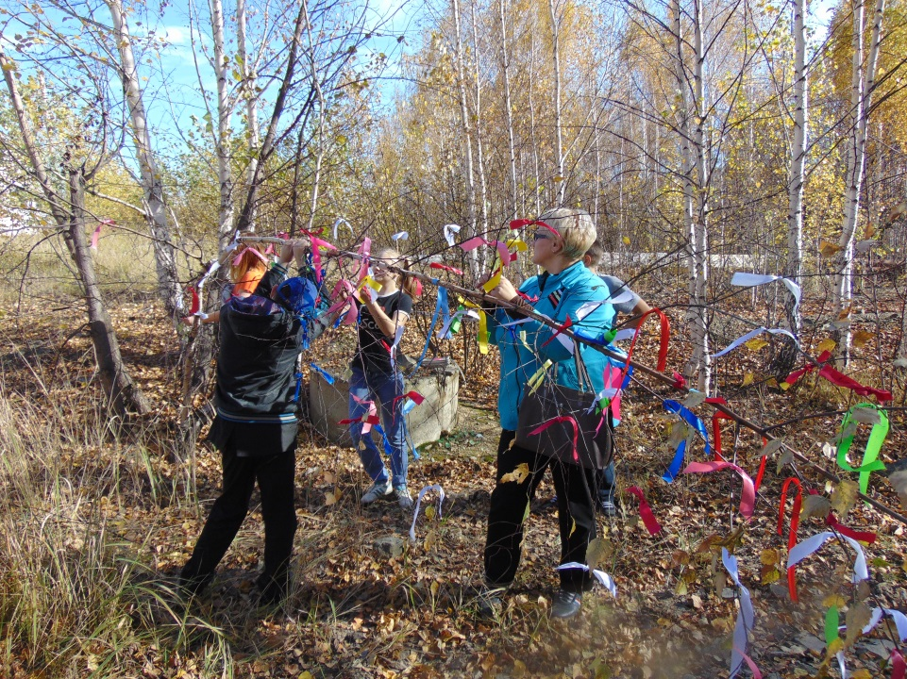
Акция «Дерево желаний» 29 сентября 2015 г.

Slide 27
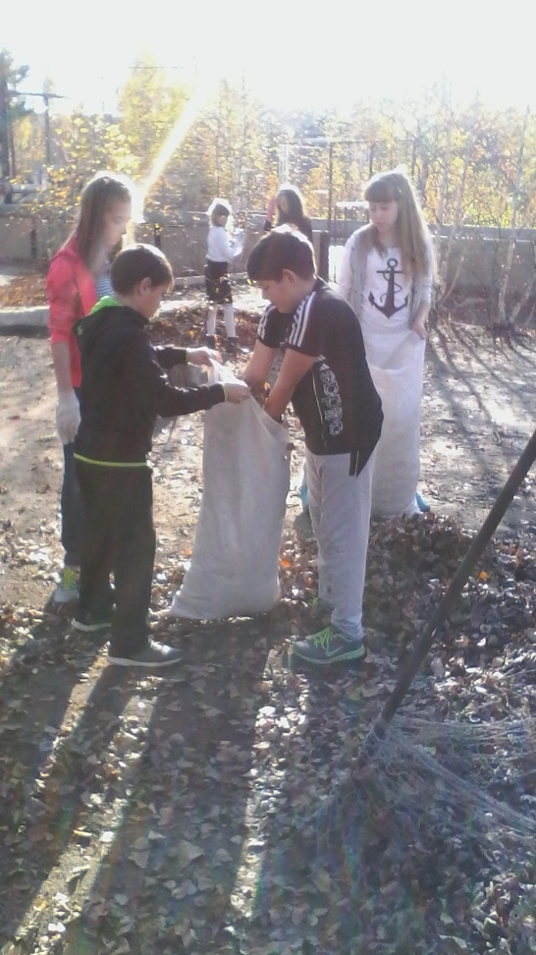
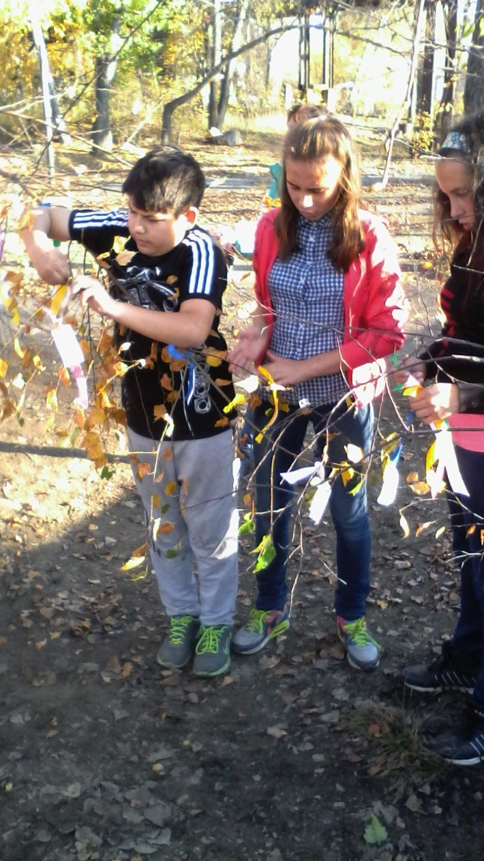
29 сентября 2015 г.

Slide 28
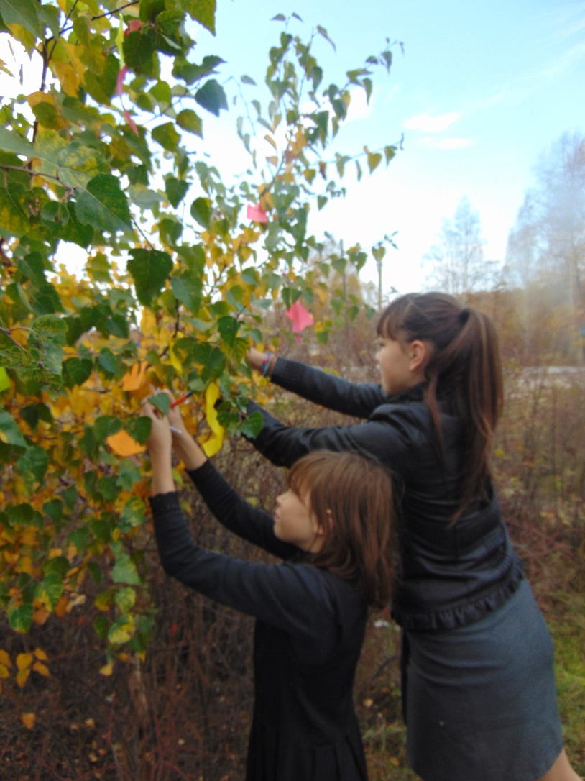
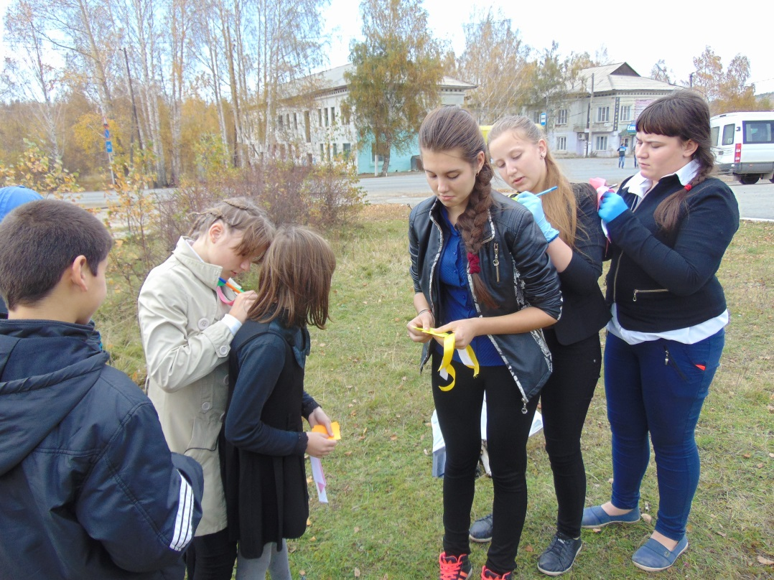
29 сентября 2015 г.

